Slide 1
Преподаватель курса
ФЕДОРЧЕНКО Людмила Николаевна
(доцент, с.н.с. СПб ФИЦ РАН)
14 Линия В.О. дом 39.
E-mail: lnf@iias.spb.su
Tel. +7-921-183-8657

Slide 2
ТЕОРИЯ ФОРМАЛЬНЫХ ЯЗЫКОВ И ТРАНСЛЯЦИЙ
(мат-мех, 341- 344 группы)
21.Б09-мм, 21.Б08-мм, 21.Б07-мм, 21.Б10-мм
2023

Slide 3
Теория формальных языков и трансляций
Список литературы
Hopcroft, John E.; Ullman, Jeffrey D. (1968). Formal Languages and their Relation to Automata. Addison-Wesley.
Мартыненко Б.К. Языки и трансляции. СПб., 2004 (2-изд).
Ахо А. В., Сети Р., Ульман Д. Д., Компиляторы: принципы, технологии и инструменты. М.: Вильямс, 2001.
Ахо А. В., Ульман Дж., Теория синтаксического анализа, перевода и компиляции. Т.1. Синтаксический анализ, 612 с. Т.2. Компиляция, 487 с., М.:Мир,1978.
Dick Grune, Parsing Techniques — A Practical Guides, ftp://ftp.cs.vu.nl/pub/dick/PTAPG_1st_Edition/BookBody.pdf
Ludmila Fedorchenko, Sergey Baranov, Equivalent Transformations and Regularization in Context–Free Grammars, // Bulgarian Academy of Sciences/ Cybernetics and Information Technologies (CIT) Volume 14, No 4, pp. 29-44. Sofia 2014.

Slide 4
Введение
В современных информационных техно-логиях синтаксические методы играют существенную роль.
На использовании синтаксических методов основаны:
трансляторы языков программирования (компиляторы, интерпретаторы, конверторы, кросс-трансляторы, и т. п.),
синтаксические редакторы,
машинный перевод,
различные средства обработки текстовой информации и т. п.

Slide 5
Введение
Моделированию определённых объектов или явлений посвящены большие и значительные части теории формальных языков.
Модель может быть выражена или идентифицирована с помощью языка. Определённые задачи моделирования дали начало определённым видам языков.

Slide 6
Введение
Типичным примером этого являются
L-системы, введённые Аристидом Линден-майером (Aristid Lindenmayer) в конце 1960-х, предназначенные в качестве модели развития в биологии.
Этот и другие типы моделирования ситуаций, от молекулярной генетики и семиотики до искусственного интеллекта и искусственной жизни, представлены в [3].

Slide 7
Введение
Теория формальных языков и трансляций составляет теоретический фундамент этих методов.

Slide 8
Введение
Курс является введением в формальную теорию языков, автоматов и трансляций.
Как во всякой теории мы будем иметь дело не с языками, будь то естественные или искусственные, как, например, языки программирования, а с моделями, более или менее адекватно отражающими их свойства.

Slide 9
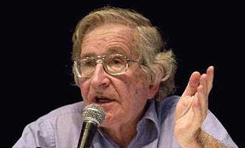
Введение
Noam Chomsky. Аврам Ноам Хомский 7.12.1928
Родился в Филадельфии, штат Пенсильвания, США) — американский лингвист, публицист, философ и теоретик. Профессор лингвистики Массачусетского технологического института

Slide 10
Введение
Noam Chomsky. 7.12.1928
Будут изучаться четыре модели языков, построенных Н. Хомским в середине 50-х годов прошлого века, на основе его понятия формальной грамматики.

Slide 11
Введение
Публикации его работ на эту тему в свое время наделали много шуму среди лингвистов и математиков, ищущих пути использования электронных вычислитель-ных машин для целей перевода с естественных языков.
Работы Н. Хомского положили начало математической лингвистики, а понятие формальной грамматики легло в основу математической теории формальных языков.

Slide 12
Введение
Что мы подразумеваем под термином язык?
Энциклопедическое определение языка как
”важнейшего средства общения, обмена мыслями и взаимного понимания в человеческом обществе” ^{*)}
не годится для построения математической теории языков, ибо оно говорит о том, для чего язык служит, а не о том, чем он является сам по себе.
  ^{*)} Энциклопедический словарь. М.: Большая советская энциклопедия, 1955. С. 716.

Slide 13
Введение
Поэтому мы определим язык абстрактно — как математический объект. Это даст нам возможность делать строгие утверждения о языках, а вернее, о математических моделях, которые более или менее адекватно отражают свойства реальных языков, естественных или искусственных, как, например, языки программирования.

Slide 14
Введение
В формальной теории язык определяется как множество конечных цепочек символов из фиксированного алфавита, которые называются предложениями. Эти множества могут быть как конечными, так и бесконечными. Такое определение языка абстрагируется от понятия смысла предложения.

Slide 15
Введение
Нас будет интересовать лишь строение предложений языка, в частности, какие предложения входят в данный язык, а какие не входят. Поэтому-то языки и называются формальными.
Это естественно приводит нас к вопросу о том, как представлять языки – объекты не всегда конечные. И существует ли вообще возможность представить любой язык конечным образом?

Slide 16
Введение
Грамматики, которые рассматриваются в теории, являются одним из способов конечного описания языков. Следуя Н.Хомскому, мы определим понятие формальной грамматики и способ её интерпретации, связывающий её с языком, через понятие вывода.
В лекциях мы рассмотрим ещё три типа грамматик, отличающихся ограничениями на вид их правил. Это грамматики типа 1 или контекстно зависимые, типа 2 или контекстно-свободные и типа 3 или регулярные.

Slide 17
Введение
Свойства классов языков, порождаемых грамматиками соответствующих типов, вместе с соответствующими типами распознавателей – абстрактных устройств способных определять принадлежность цепочки символов данному языку, обсуждаются в последующих лекциях первой части курса.

Slide 18
Введение
Поскольку ограничения на вид правил грамматик усиливаются нарастающим порядком от типа 0 (исходное определение) к типу 3, то рассматривать мы будем, начиная с простейшего класса – регулярных множеств и конечных автоматов, затем КС-языков и магазинных автоматов. Именно эти классы языков и распознавателей имеют большое практическое применение.

Slide 19
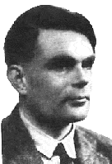
Введение
Alan Turing
23.06.1912-7.06.1954
Alan Mathison Turing (born London, England—died Wilmslow, Cheshire), British mathematician and logician, who made major contributions to mathematics, cryptanalysis, logic, philosophy, and biology and to the new areas later named computer science, cognitive science, artificial intelligence.

Slide 20
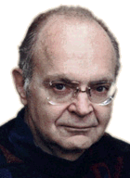
Введение
Donald Knuth
Born January 10, 1938) is a computer scientist and Professor at Stanford University.
He is the author of multi-volume work
The Art of Computer Programming.
Ввёл понятие атрибутной грамматики (Attribute grammar).

Slide 21
Введение
Во II части курса в КС-языки вводится понятие семантики посредством схем синтаксически управляемой трансляции и рассматриваются два типа трансляторов: на основе k-предсказывающего алгоритма анализа ⎯ для LL(k)-грамматик и анализатора Д. Кнута ⎯ для LR(k)-грамматик.
Эти подклассы КС-грамматик широко используются на практике (CDL, YACC) и потому включены в предлагаемый курс.

Slide 22
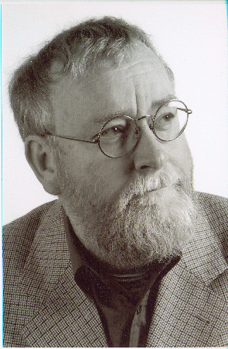
Введение
Cornelis H.A.Koster (13 .07.1943)
He is a professor in the Department of Informatics
of the University of Nijmegen in the Netherlands.
His research interests are many:
syntactic methods, two-level grammars, affix grammars
parsing techniques and grammar transformations
compiler construction, translation
programming languages, algorithmic languages, programming concepts

Slide 23
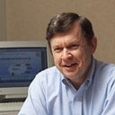
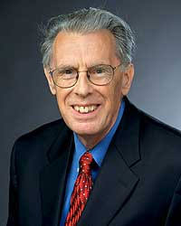
Введение
Альфред Ахо ( Alfred Vaino Aho, родился
9 августа 1941 года в городе Тимминс провинции Онтарио). Один из создателей языка AWK (Alfred Aho, Peter Weinberger, Brian Kerninghan), а также автор и соавтор множества публикаций. Работает в Bell Labs, Колумбийский университет.
Научный руководитель: Джон Хопкрофт
John E. Hopcroft
Born: October 7, 1939, in Seattle, Washington, USA
Turing Award (1986).
Harry H. Goode Memorial Award (2005).
IEEE John von Neumann Medal (2010).

Slide 24
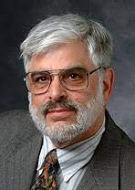
Введение
Jeffrey David Ullman (Джеффри Дэвид Ульман ) (22 ноября 1942 Нью-Йорк)
степень бакалавра математики от Колумбийского университета в 1963 году
степень Ph.D. по электротехнике от Принстонского университета в 1966 году
С 1969 по 1979 год работал профессором в Принстоне
с 1979 года и по сей день — профессор в Стэнфордском университете
в 2000 году получил премию Кнута. Совместно с Джоном Хопкрофтом в 2010 году награждён медалью Джона фон Неймана, «за создание основ теории автоматов и теории языков и вклад в теоретической информатике»
В 2020 году награждён высшей наградой в области информатики — премией имени А. М. Тьюринга.

Slide 25
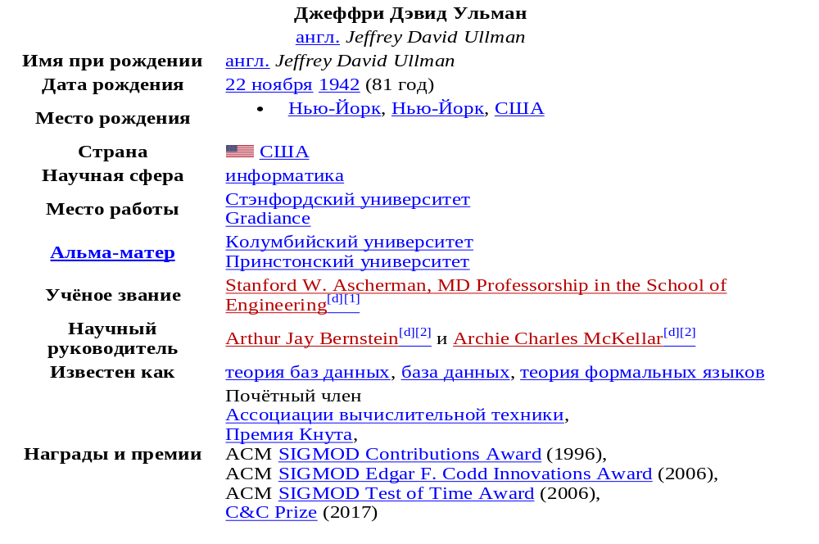
Jeffrey D. Ulman Введение

Slide 26
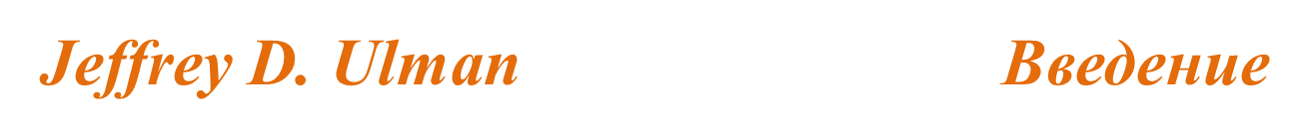
C&C Prize 2017
Ахо, Альфред Хопкрофт, Джон Ульман, Джеффри | «For outstanding contributions to laying the foundation of theoretical computer science and to education in that field through numerous influential publications»

Slide 27
Введение
Jeffrey D. Ulman
Jeffrey D. Ulman
Introduction to Automata Theory, Languages, and Computation, (with J. E. Hopcroft and R. Motwani), Addison-Wesley, Reading MA, 1969, 1979, 2000.
Alfred V. Aho, Jeffrey D. Ullman. The Theory of Parsing, Translation, and Compiling, Volume 1: Parsing, 1972; Перевод: А. Ахо, Дж. Ульман. Теория синтаксического анализа, перевода и компиляции. Т. 1. Пер. с англ. В. Н. Агафонова. М.: Мир, 1978. 614 с.
John Edward Hopcroft, Jeffrey D. Ullman. Formal languages and their relation to automata. Addison-Wesley Longman Publishing Co., Inc. 75 Arlington Street, Suite 300 Boston, MA United States January 1969
Сейчас работает исполнительным директором в компании Gradiance.

Slide 28
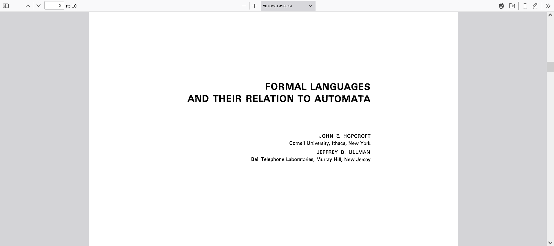
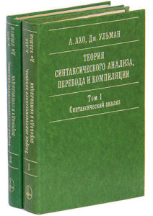
Введение
Jeffrey D. Ulman

Slide 29
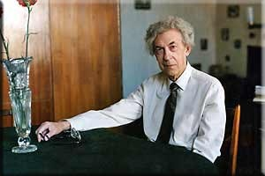
Введение
Лавров Святослав Сергеевич
Родился 12 марта 1923 года в Петрограде,
Возглавлял кафедру «Математического обеспечения ЭВМ» более 20 лет, (ныне кафедра информатики).

Slide 30
Лавров СС. Введение
Литература
С.С. Лавров. Универсальный язык программирования, АЛГОЛ 60. М., Наука, 1967. С. 196
С.С. Лавров. Введение в программирование М., Наука, 1977. С. 350.
С.С. Лавров Основные понятия и конструкции языков программирования. М., "Финансы и статистика", 1982. C. 79.
С.С. Лавров, A.O. Слисенко, Г.С. Цейтин. Проект учебного плана специальности: ‘Информатика и системное программирование’. Микропроцессорные средства и системы. 1985, №4, С. 20-28.
С.С. Лавров. Программирование: математически основы, средства, теория. Дюссельдорф, Киев, Москва. Изд. БХВ- Петербург, 2001. С. 317.

Slide 31
Введение
В настоящее время применение техно-логических средств, основанных на синтаксических методах, стало обыденным делом. Однако их грамотное и эффективное применение требует от пользователя и разработчика приложений знания основ математической теории, на которой они базируются.

